Slide 1

nhưng
Thứ Sáu ngày 23 tháng 9 năm 2022
Tiếng Việt
Tiết 29- Bài 6: Viết đoạn văn kể việc thường làm
Tiết 30- Bài 6: Đọc mở rộng

Slide 2

Đọc mở rộng
1
Tìm đọc một bài thơ hoặc câu chuyện viết về trẻ em làm việc nhà.

Slide 3
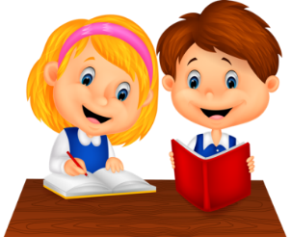
Bé Mai trở thành người lớn như thế nào?
Bé Mai rất thích làm người lớn. Bé thử đủ mọi cách: bé đi dép của mẹ, bé cài trâm lên mái tóc theo kiểu của cô. Bé lại còn đeo đồng hồ tay nữa. Nhưng chẳng có kết quả. Mọi người chỉ nhìn bé, cười chế giễu.
Một lần, bé Mai thử quét nhà như mẹ. Bé quét sạch đến nỗi mẹ phải ngạc nhiên:
– Bé Mai của mẹ, phải chăng con đã trở thành người lớn rồi?
Và khi bé Mai rửa bát đũa thật sạch, lau thật khô, thì cả bố mẹ đều lấy làm lạ. Lúc ngồi ăn cơm, bố nói:
– Lạ thật, bé Mai nhà ta đã lớn từ lúc nào mà chúng ta không thấy!
Mai cũng cảm thấy mình đã lớn thật. Bé không đi dép của mẹ, không cài trâm, không đeo đồng hồ. Rõ ràng những thứ ấy không làm cho trẻ con thành người lớn được.
(Phỏng theo sách tập đọc Nga)

Slide 4


LÀM VIỆC THẬT LÀ VUI
Quanh ta, mọi vật, mọi người đều làm việc.
Cái đồng hồ tích tắc, tích tắc, báo phút, báo giờ. Con gà trống gáy vang o ó o, báo cho mọi người biết trời sắp sáng, mau mau thức dậy. Con tu hú kêu tu hú, tu hú. Thế là sắp đến mùa vải chín. Chim bắt sâu, bảo vệ mùa màng. Cành đào nở hoa cho sắc xuân thêm rực rỡ, ngày xuân thêm tưng bừng. Chim cú mèo chập tối đứng trong hốc cây rúc cú cú cũng làm việc có ích cho đồng ruộng.
Như mọi vật, mọi người, bé cũng làm việc. Bé làm bài. Bé đi học. Học xong, bé quét nhà, nhặt rau, chơi với em đỡ mẹ. Bé luôn luôn bận rộn, mà lúc nào cũng vui.

Slide 5

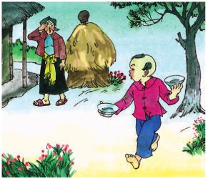
Đi chợ
Có một cậu bé được bà sai đi chợ. Bà đưa cho cậu hai đồng và hai cái bát, dặn:
- Cháu mua một đồng tương, một đồng mắm nhé!
Cậu bé vâng dạ, đi ngay. Gần tới chợ, cậu bỗng hớt hải chạy về hỏi bà:
- Bà ơi, bát nào đựng tương, bát nào đựng mắm?
Bà phì cười:
- Bát nào đựng tương, bát nào đựng mắm mà chẳng được.
Cậu bé lại ra đi. Đến chợ, cậu lại ba chân bốn cẳng chạy về, hỏi:
- Nhưng đồng nào mua mắm, đồng nào mua tương ạ?
(Theo Truyện cười dân gian Việt Nam)

Slide 6
Làm anh
Làm anh khó đấy
Phải đâu chuyện đùa
Với em gái bé
Phải “người lớn” cơ.
Mẹ chia quà bánh
Chia em phần hơn
Có đồ chơi đẹp
Cũng nhường em luôn.
Khi em bé khóc
Anh phải dỗ dành
Nếu em bé ngã
Anh nâng dịu dàng.
Làm anh thật khó
Nhưng mà thật vui
Ai yêu em bé
Thì làm được thôi
(Phan Thị Thanh Nhàn)

Slide 7
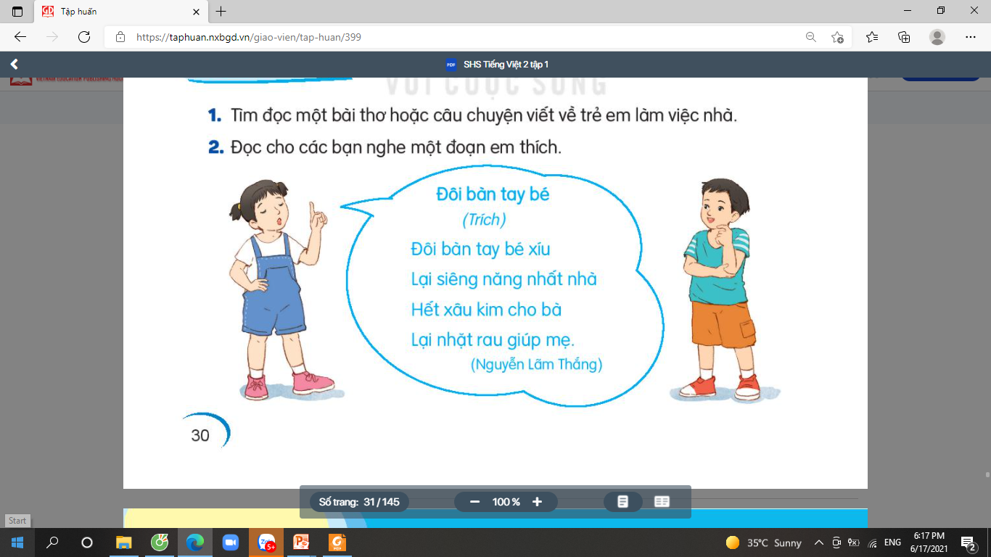
2
Đọc cho các bạn nghe một đoạn em thích.
Notes:
GV kích chuột vào từng ô cột A để hiện đáp án.

Slide 8
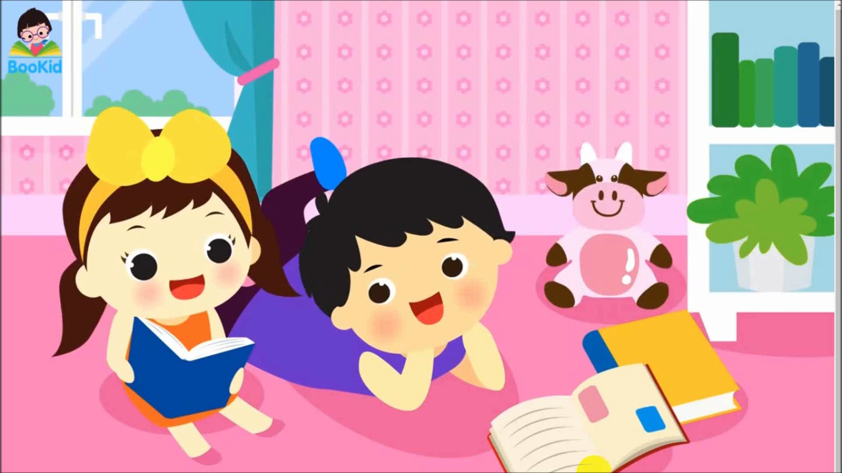

Slide 9





Ai đọc hay nhất?

Slide 10





Củng cố - dặn dò
Tìm một bài viết về hoạt động thể thao.
Xem trước bài sau.

Slide 11
Tạm biệt và hẹn gặp lại
các con vào những tiết học sau!

